Slide 1


Projeto Integrador
2023
4º Semestre - ADS

Slide 2




CodeLab
Product Owner
Scrum Master
Thales Wilson de Lucca Kerber
Victoria Marto Dias
Developer
Developer
Juliana Gomes da Silva
Lucas Nunes Duarte do Nascimento

Slide 3

Objetivo
Desenvolver uma plataforma capaz de receber e gerenciar chamados internos dentro de uma sprint de projeto, podendo configurar uma árvore de decisão para redirecionar demandas de acordo com a classificação.

Slide 4
Backlog total

Slide 5
Terceira sprint
Adicionar personalização de status de chamados;
Criação de página para a visualização de chamados arquivados;
Reformular visualização de avaliações realizadas..
Adicionar notificações na mudança de status dos chamados.

Slide 6
Quarta sprint
Adequar as páginas do sistema para acesso em dispositivos móveis;
Criação de página para edição de chamados já cadastrados;
Adicionar filtros para as páginas de listagem de chamados.
Adicionar controle de status de chamados (Kanban);

Slide 7
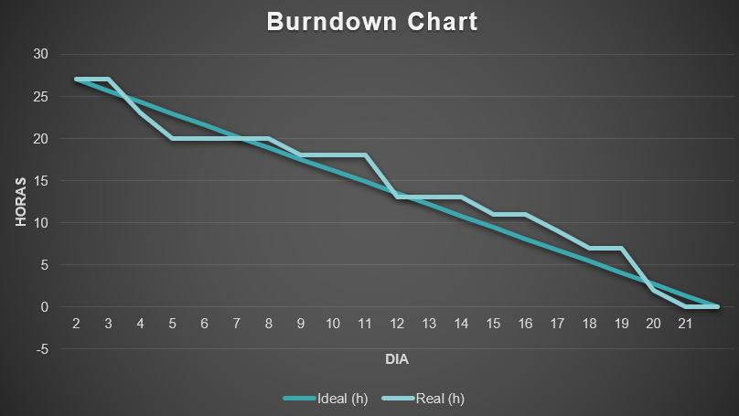
Burndown Chart
Real (h)
Ideal (h)

Slide 8
Apresentação do software

Slide 9







Tecnologias utilizadas
TS
React
NodeJs
Figma
Typescript
Framework
Linguagem de programação
Runtime
Editor gráfico
GitHub
PostgreSQL
Jira
Git
Banco de dados
Gerenciamento de tarefas
Armazenamento de código
Versionamento

Slide 10

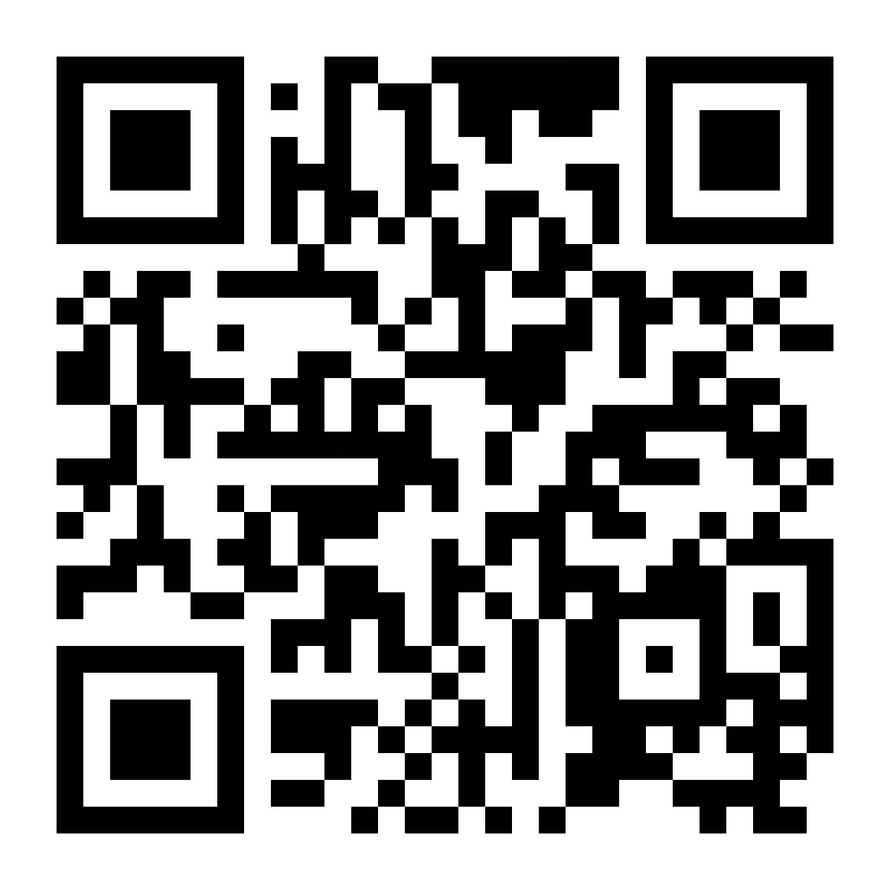
GitHub
Muito obrigado

